Slide 1

Softwarearchitektur Meetup Hamburg | November 2019 | @nilshartmann
NILS HARTMANN
https://nilshartmann.net
Heilsbringer oder Teufelszeug?
GraphQL
Eine interaktive Einführung
Slides: https://nils.buzz/jug-freiburg-graphql

Slide 2

https://nilshartmann.net
NILS HARTMANN
nils@nilshartmann.net
Freiberuflicher Entwickler, Architekt, Trainer aus Hamburg
Java
JavaScript, TypeScript
React
GraphQL
Trainings, Workshops und Beratung
2. Auflage, Dez. 2019

Slide 3
"GraphQL is a query language for APIs and a runtime for fulfilling those queries with your existing data"
- https://graphql.org
GraphQL

Slide 4
GraphQL
Spezifikation: https://facebook.github.io/graphql/
2015 von Facebook erstmals veröffentlicht
Weitere Entwicklung seit 2018 in GraphQL Foundation
Umfasst:
Query Sprache und -Ausführung
Schema Definition Language
Nicht: Implementierung
Referenz-Implementierung: graphql-js

Slide 5
GraphQL
GraphQL != SQL
kein SQL, keine "vollständige" Query-Sprache
z.B. keine Sortierung, keine (beliebigen) Joins etc
keine Datenbank!
kein Framework!
Ersetzt weder Backend noch Datenbank

Slide 6
GraphQL
GraphQL != JavaScript
Populär in JS, aber auch außerhalb

Slide 7
GraphQL
GraphQL != Mainstream
Apollo != GraphQL
Implementierungen und Einsatz noch "bleeding edge"
Wenig erprobte Best-Practices
...dennoch wird es von einigen verwendet!

Slide 8

GitHub
https://twitter.com/github/status/866590967314472960

Slide 9
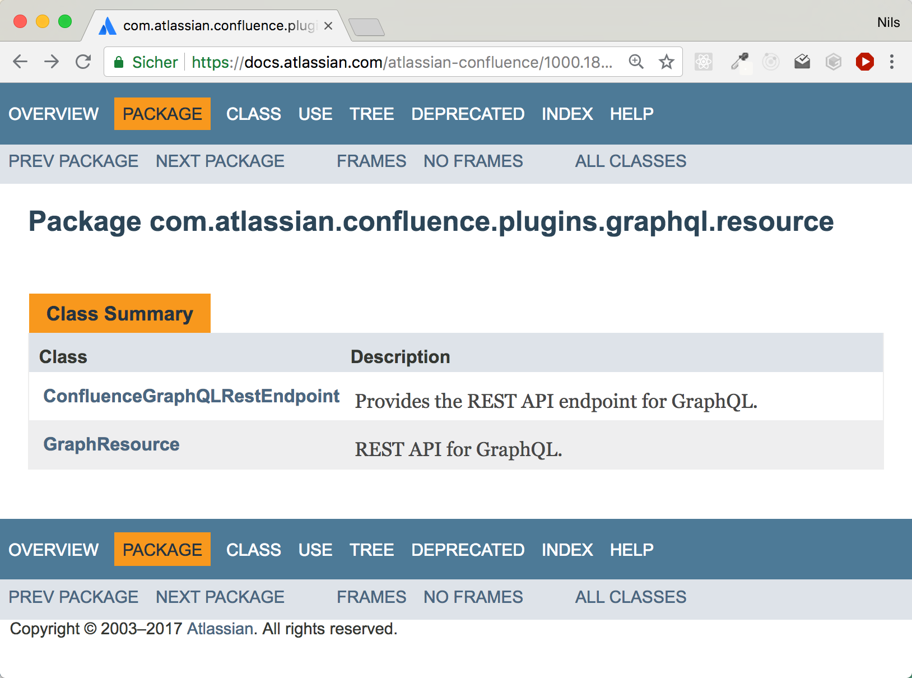
Atlassian
🤔
https://docs.atlassian.com/atlassian-confluence/1000.1829.0/overview-summary.html

Slide 10
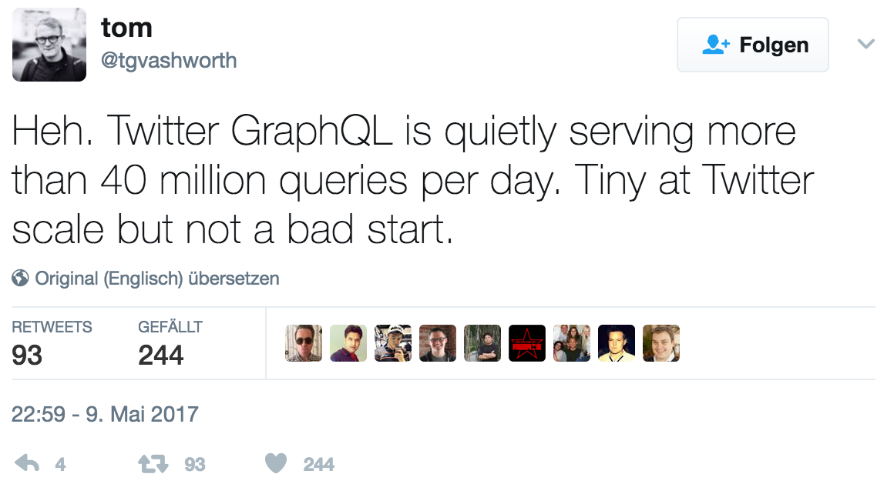
Twitter
https://twitter.com/tgvashworth/status/862049341472522240

Slide 11

New York Times
https://open.nytimes.com/react-relay-and-graphql-under-the-hood-of-the-times-website-redesign-22fb62ea9764

Slide 12
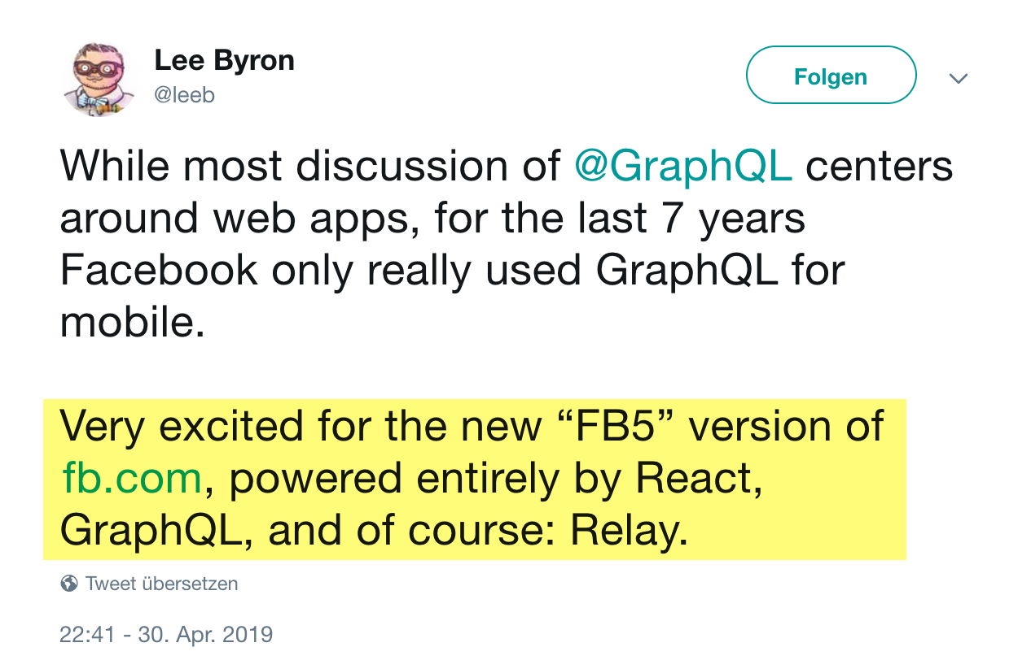
Facebook 5
https://twitter.com/leeb/status/1123326647552266241

Slide 13
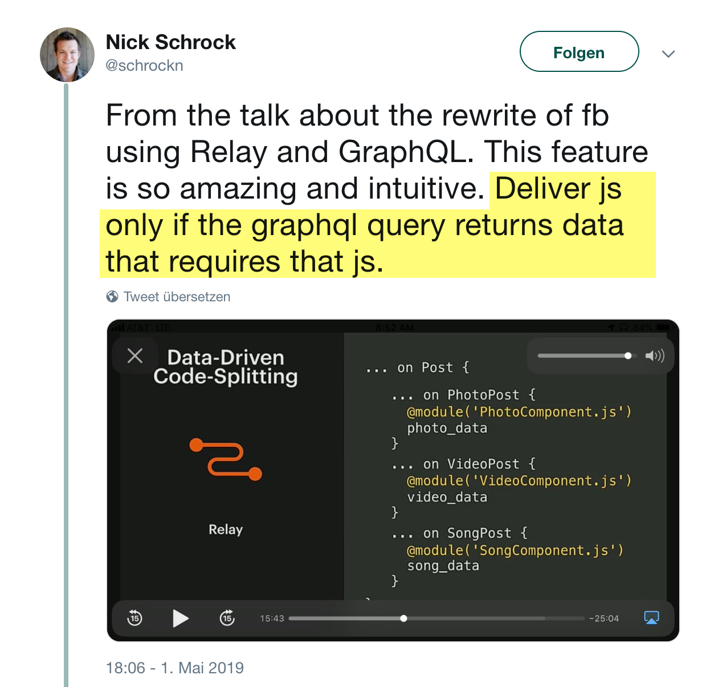
Next Gen GraphqL?
https://twitter.com/schrockn/status/1123619660732047360

Slide 14
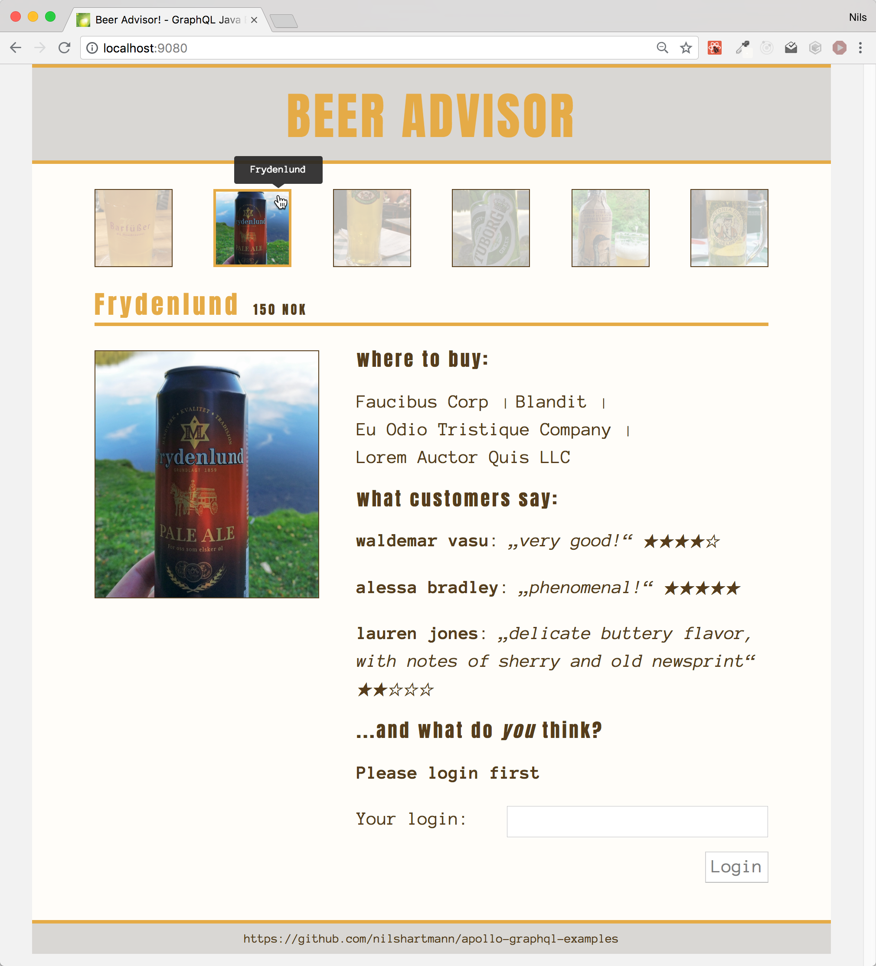
Source-Code: https://nils.buzz/graphql-java-example
GraphQL praktisch

Slide 15
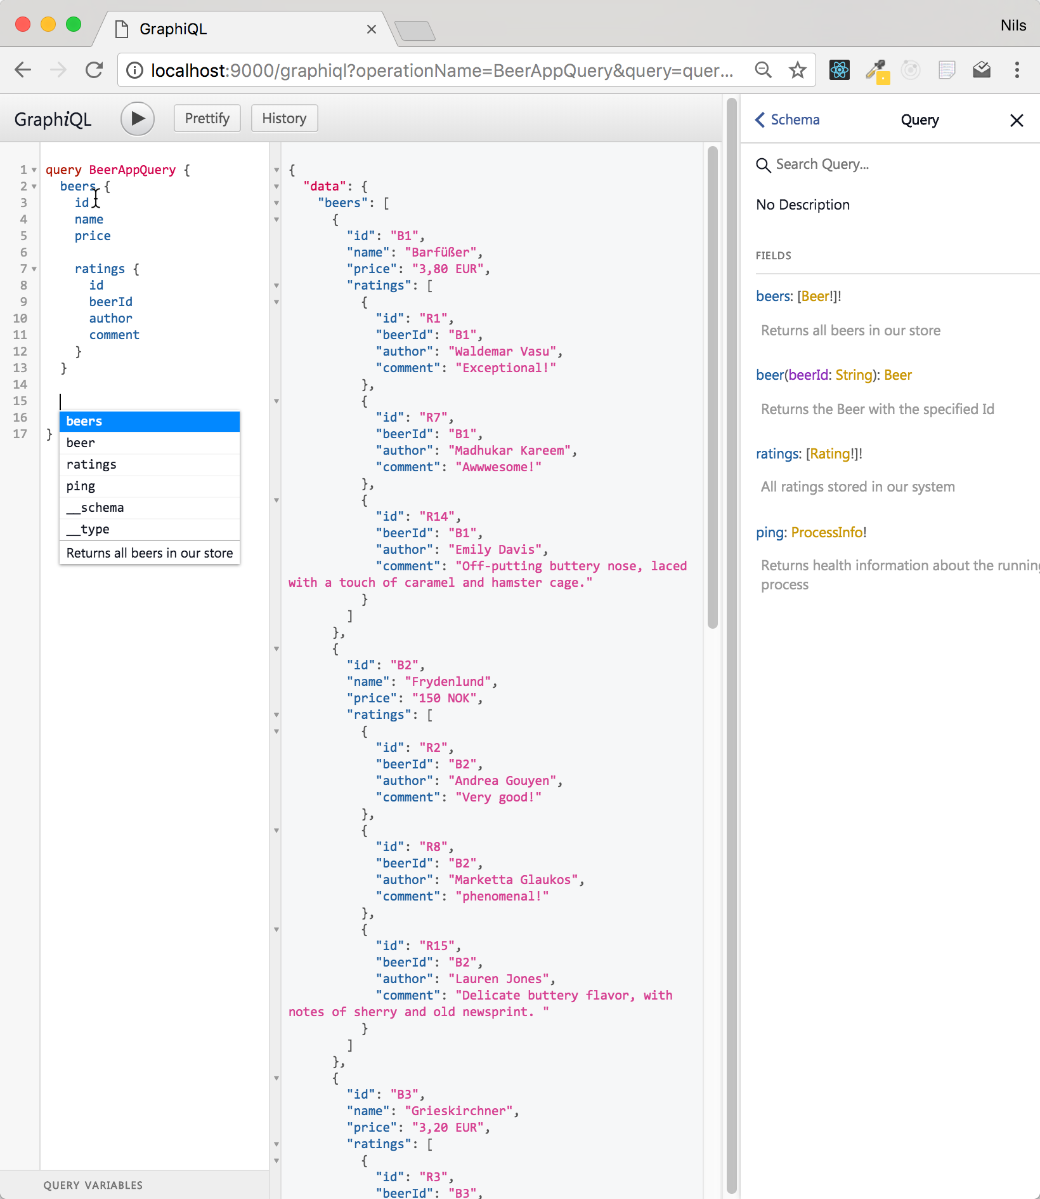
http://localhost:9000/graphiql.html
Demo: GraphiQL

Slide 16
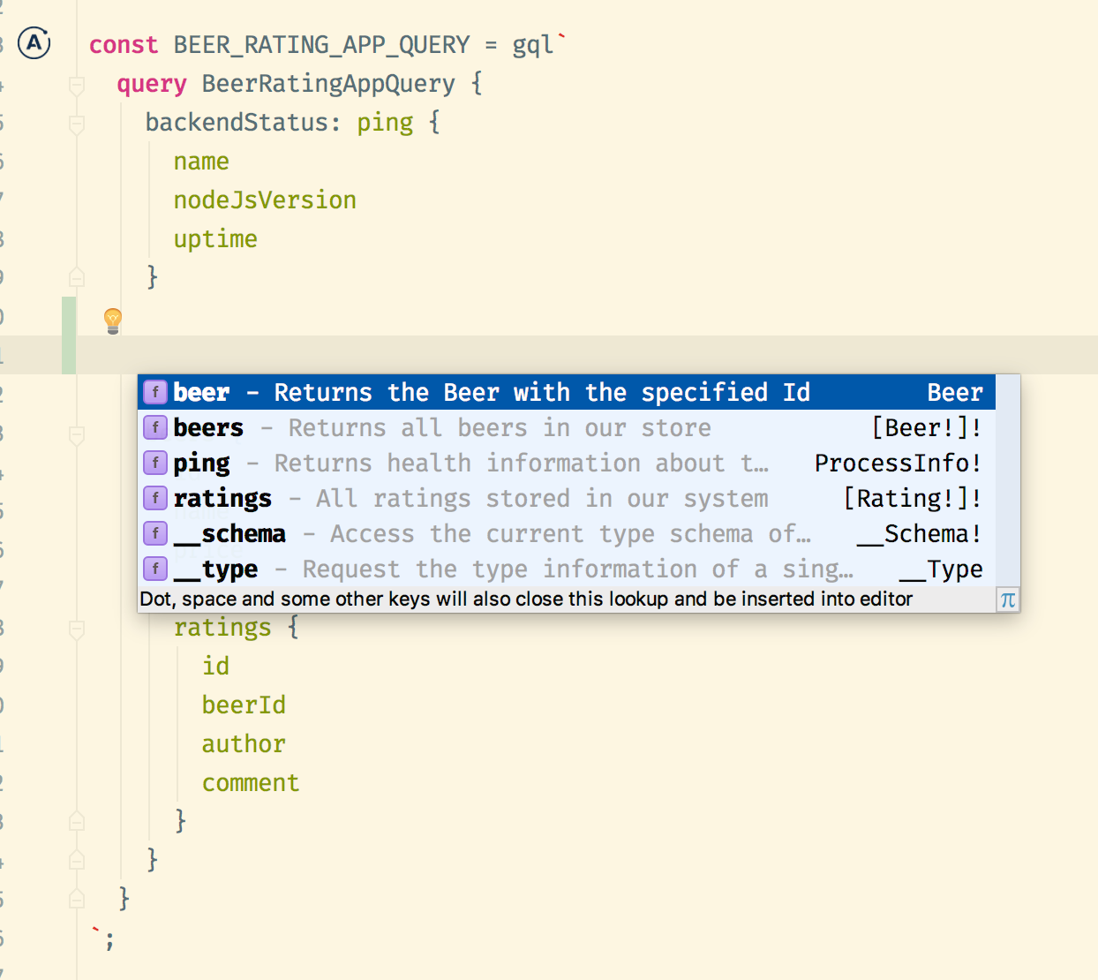
Beispiel: Intellij IDEA
BeerPage.tsx
Demo: IDE Support

Slide 17
Vergleich mit REST

Slide 18
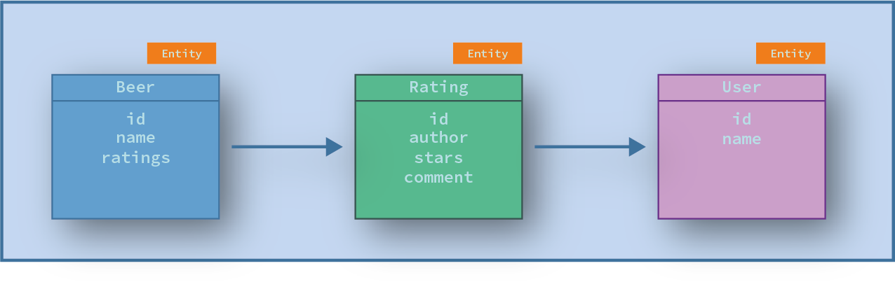
BeerAdvisor Domaine
"Domain-Model"

Slide 19
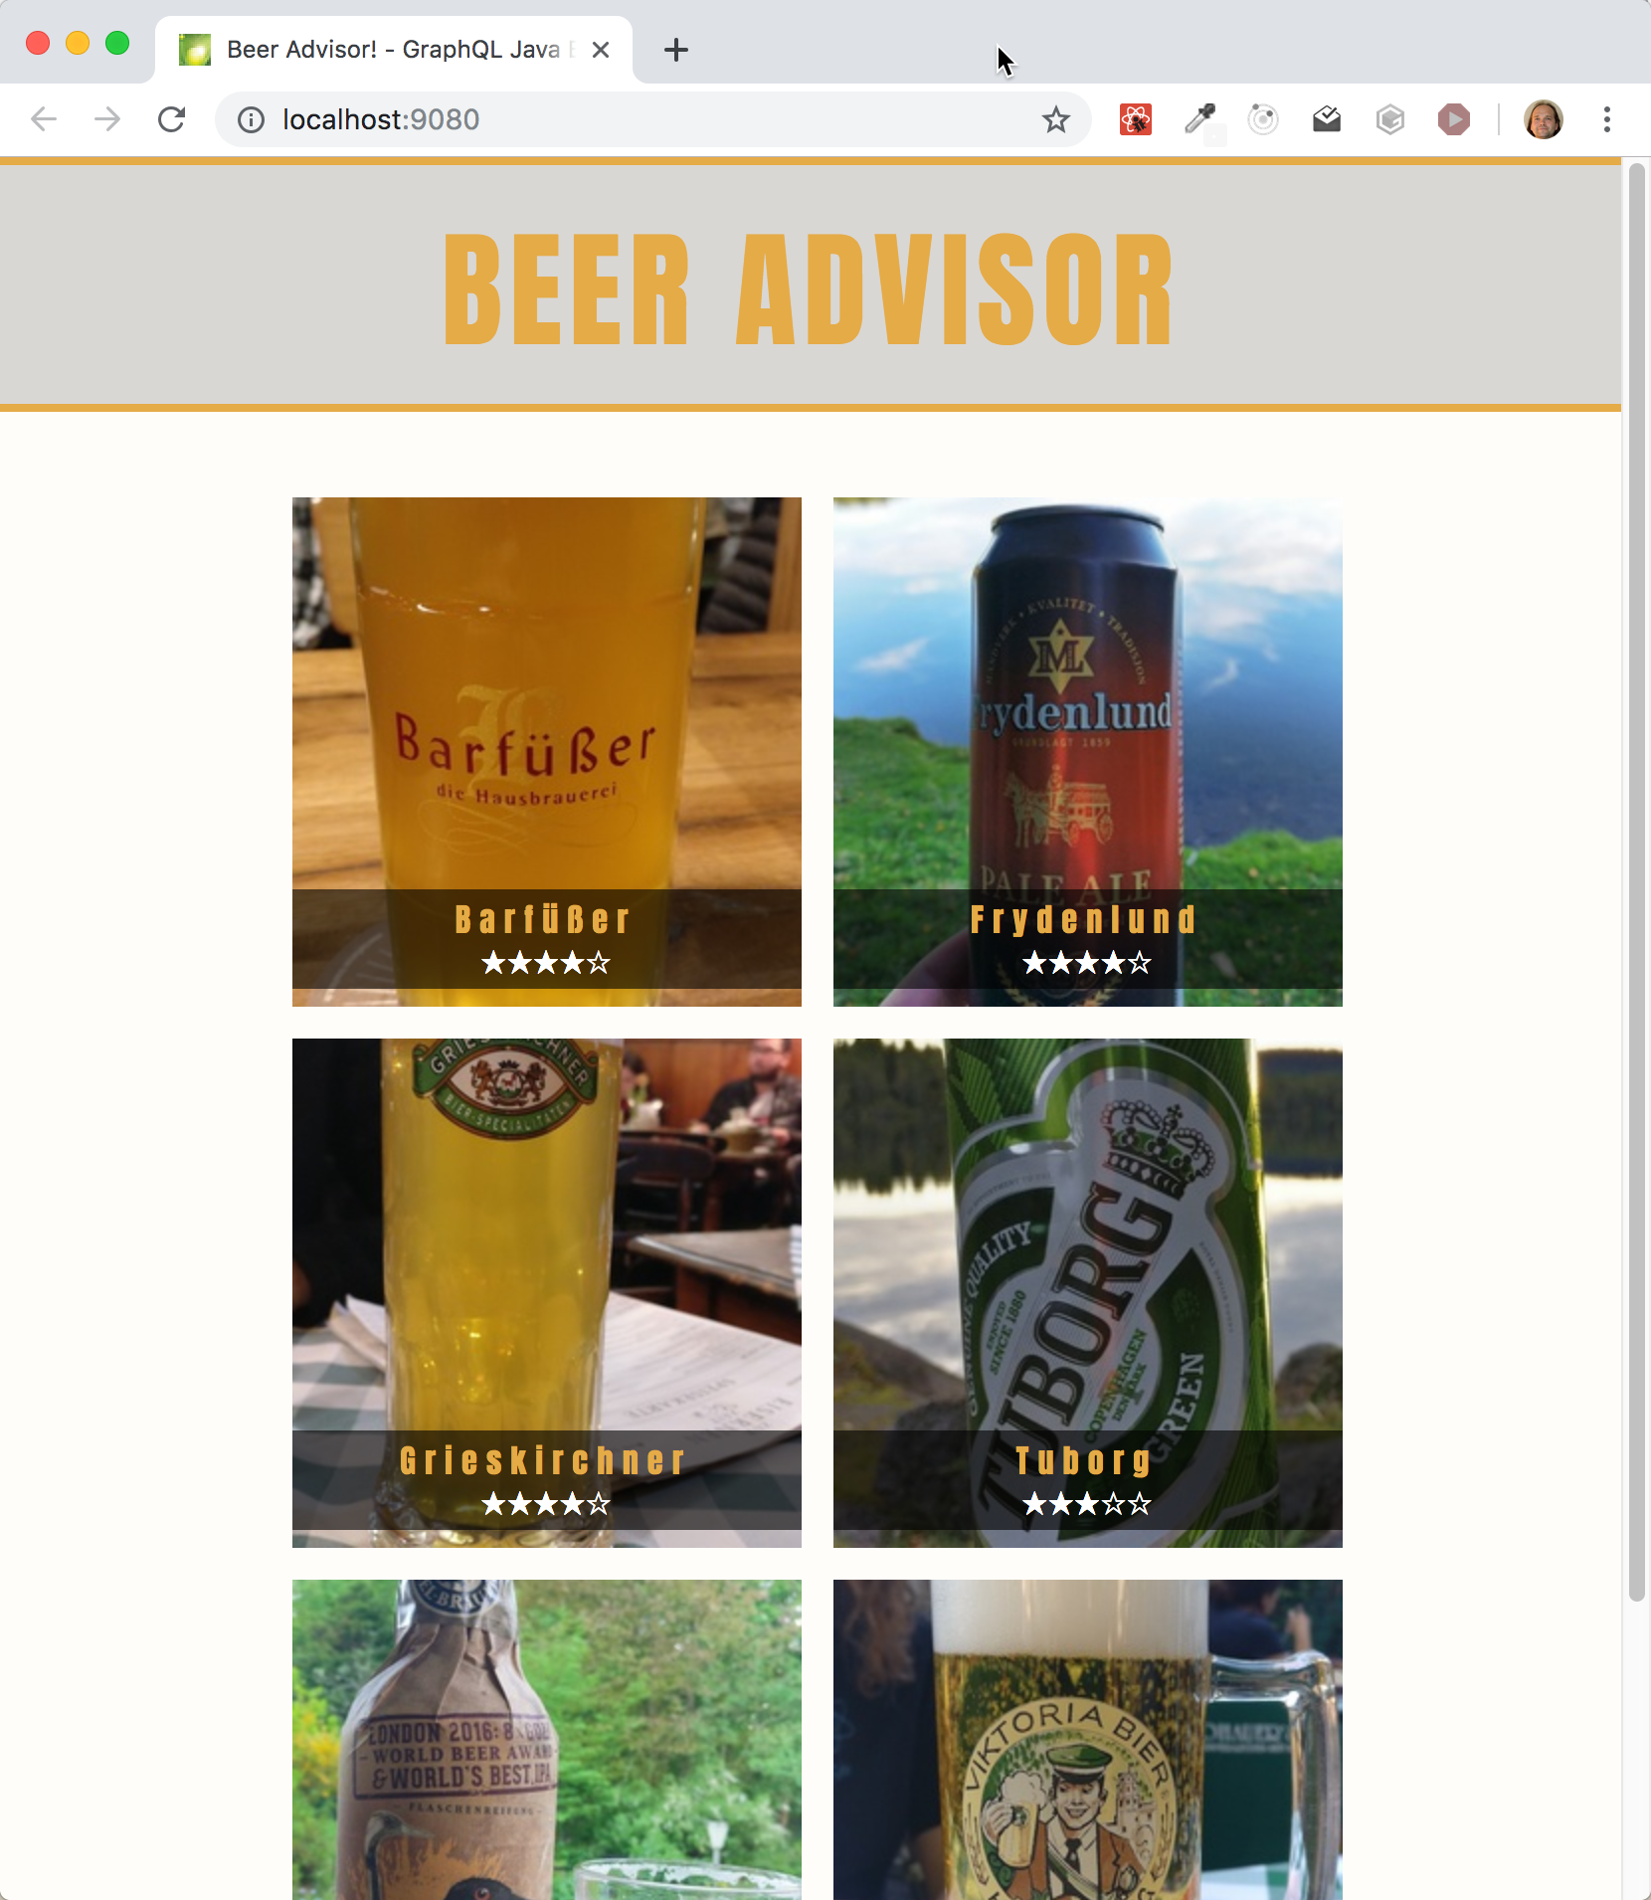
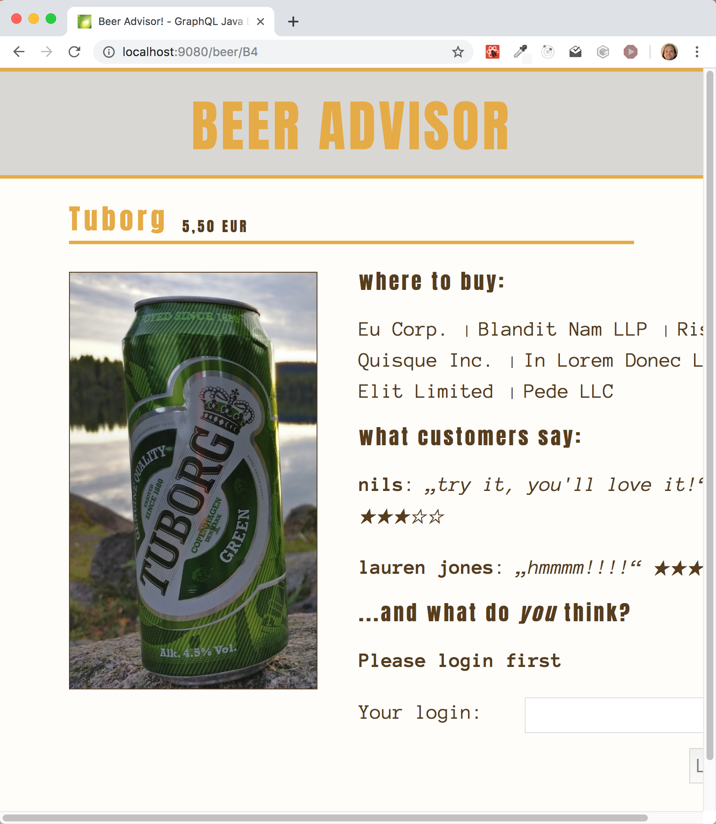
BeerAdvisor Domaine
"Domain-Model" 🤔 Wie könnte dafür eine REST-API aussehen?
Zur Erinnerung auch noch zwei Ansichten unserer Anwendung (Shop betrachten wir hier nicht):

Slide 20
Abfragen mit REST
REST-Zugriff
Exemplarisch und vereinfacht
GET /beer/1
{
"id": "1",
"name": "Barfüßer"
}

Slide 21
Abfragen mit REST
REST-Zugriff
Exemplarisch und vereinfacht
GET /beer/1
GET /beer/1/rating/R1
{
"id": "1",
"name": "Barfüßer"
}
{
"id": "R1",
"author": "U1",
"stars": 3,
"comment": "good!"
}

Slide 22
Abfragen mit REST
REST-Zugriff
Pro Entität (Resource) eine Abfrage
Zurückgeliefert wird immer komplette Resource
Keine Gesamt-Sicht auf Domaine
GET /beer/1
GET /beer/1/rating/R1
GET /user/U1
{
"id": "1",
"name": "Barfüßer"
}
{
"id": "R1",
"author": "U1",
"stars": 3,
"comment": "good!"
}
{
"id": "U1",
"name": "Klaus",
}

Slide 23
Abfragen mit GraphQL
GraphQL
query { beer
{ name ratings(rid: "R1")
{ stars author { name }
}
}
{
"name": "Barfüßer",
"ratings": {
"stars": 3,
"comment: "good",
"author": { "name": "Klaus" }
}
}

Slide 24
GraphQL Einsatzszenarien
Use-Case spezifische Abfragen – 1
evtl. raus
{ beer {
id
name
averageStars
}
}

Slide 25
GraphQL Einsatzszenarien
Use-Case spezifische Abfragen – 2
evtl. raus
{ beer(beerId: "B1" {
name
price
ratings {
stars
comment
author {
name
}
}
shops { name }
}
}

Slide 26
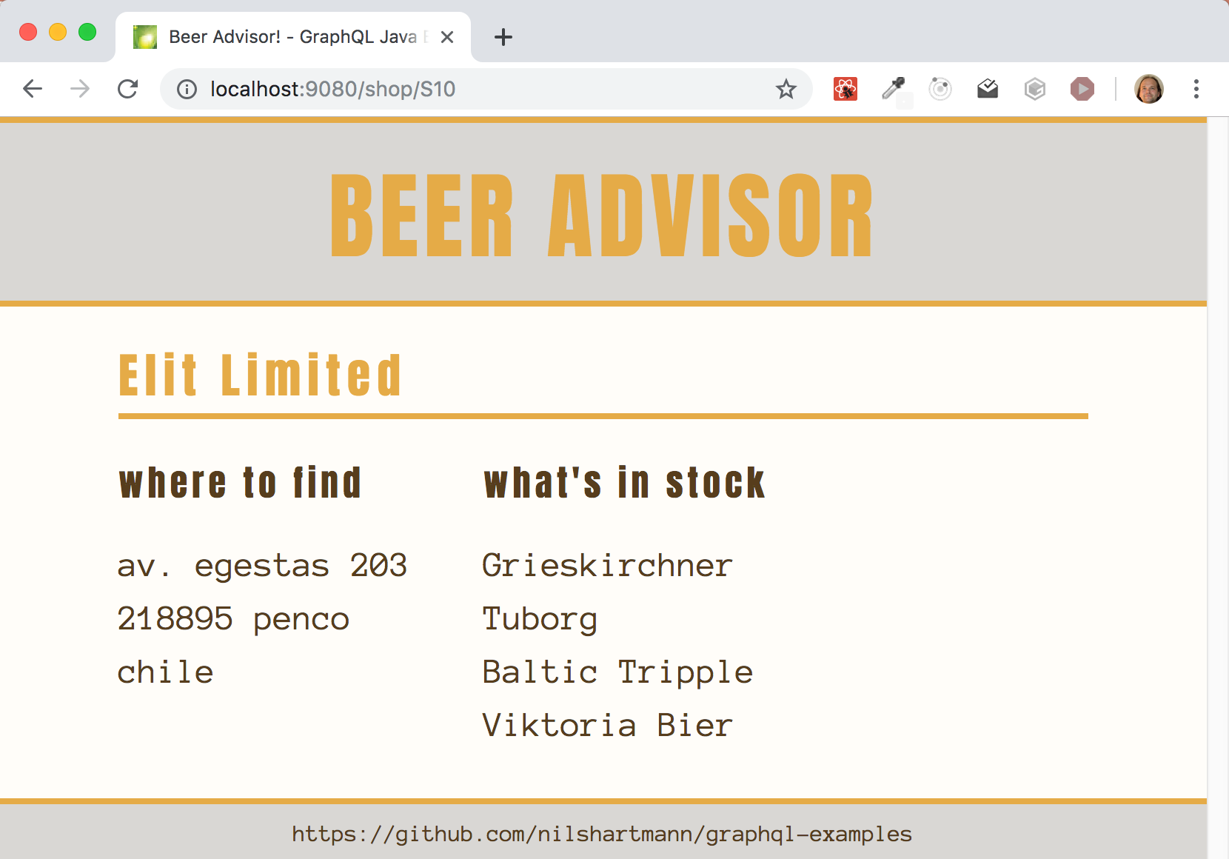
GraphQL Einsatzszenarien
Use-Case spezifische Abfragen – 3
evtl. raus
{ shop(shopId: "S3") {
name
address { street city }
beers { id name }
}
}

Slide 27
GraphQL Einsatzszenarien
Zusammenfassung
Queries bieten explizite Sicht auf benötigte Daten
Queries können nach Geschmack ausgeführt werden Pro Seite, pro Komponente, ...

Slide 28
GraphQL Einsatzszenarien
Zusammenfassung
Queries bieten explizite Sicht auf benötigte Daten
Queries können nach Geschmack ausgeführt werden Pro Seite, pro Komponente, ...
Abgefragt werden Daten, nicht Endpunkte

Slide 29
GraphQL Einsatzszenarien
Zusammenfassung
Queries bieten explizite Sicht auf benötigte Daten
Queries können nach Geschmack ausgeführt werden Pro Seite, pro Komponente, ...
Abgefragt werden Daten, nicht Endpunkte
API kann unabhängig vom Client erweitert werden
Server kann neue Daten und Funktionen anbieten
Client fragt Daten explizit an und bekommt nie "zuviel"

Slide 30
GraphQL Einsatzszenarien
Zusammenfassung
Queries bieten explizite Sicht auf benötigte Daten
Queries können nach Geschmack ausgeführt werden Pro Seite, pro Komponente, ...
Abgefragt werden Daten, nicht Endpunkte
API kann unabhängig vom Client erweitert werden
Server kann neue Daten und Funktionen anbieten
Client fragt Daten explizit an und bekommt nie "zuviel"
Durch Typisierung
ist sichergestellt, dass Abfrage und Antwort gültig sind
guter Tool-Support während der Entwicklung
API ist "explorierbar"

Slide 31
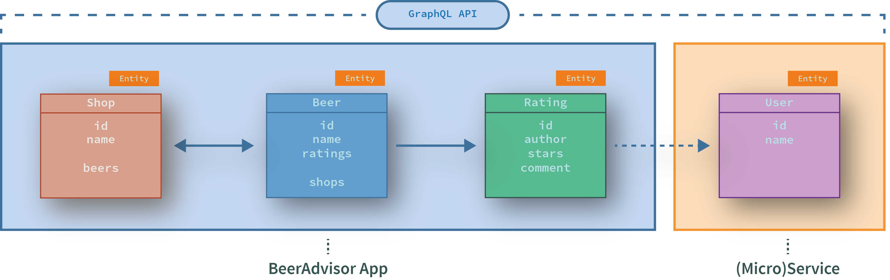
GraphQL Einsatzszenarien
"Architektur" Beer Advisor

Slide 32
GraphQL Einsatzszenarien
"Architektur" Beer Advisor

Slide 33
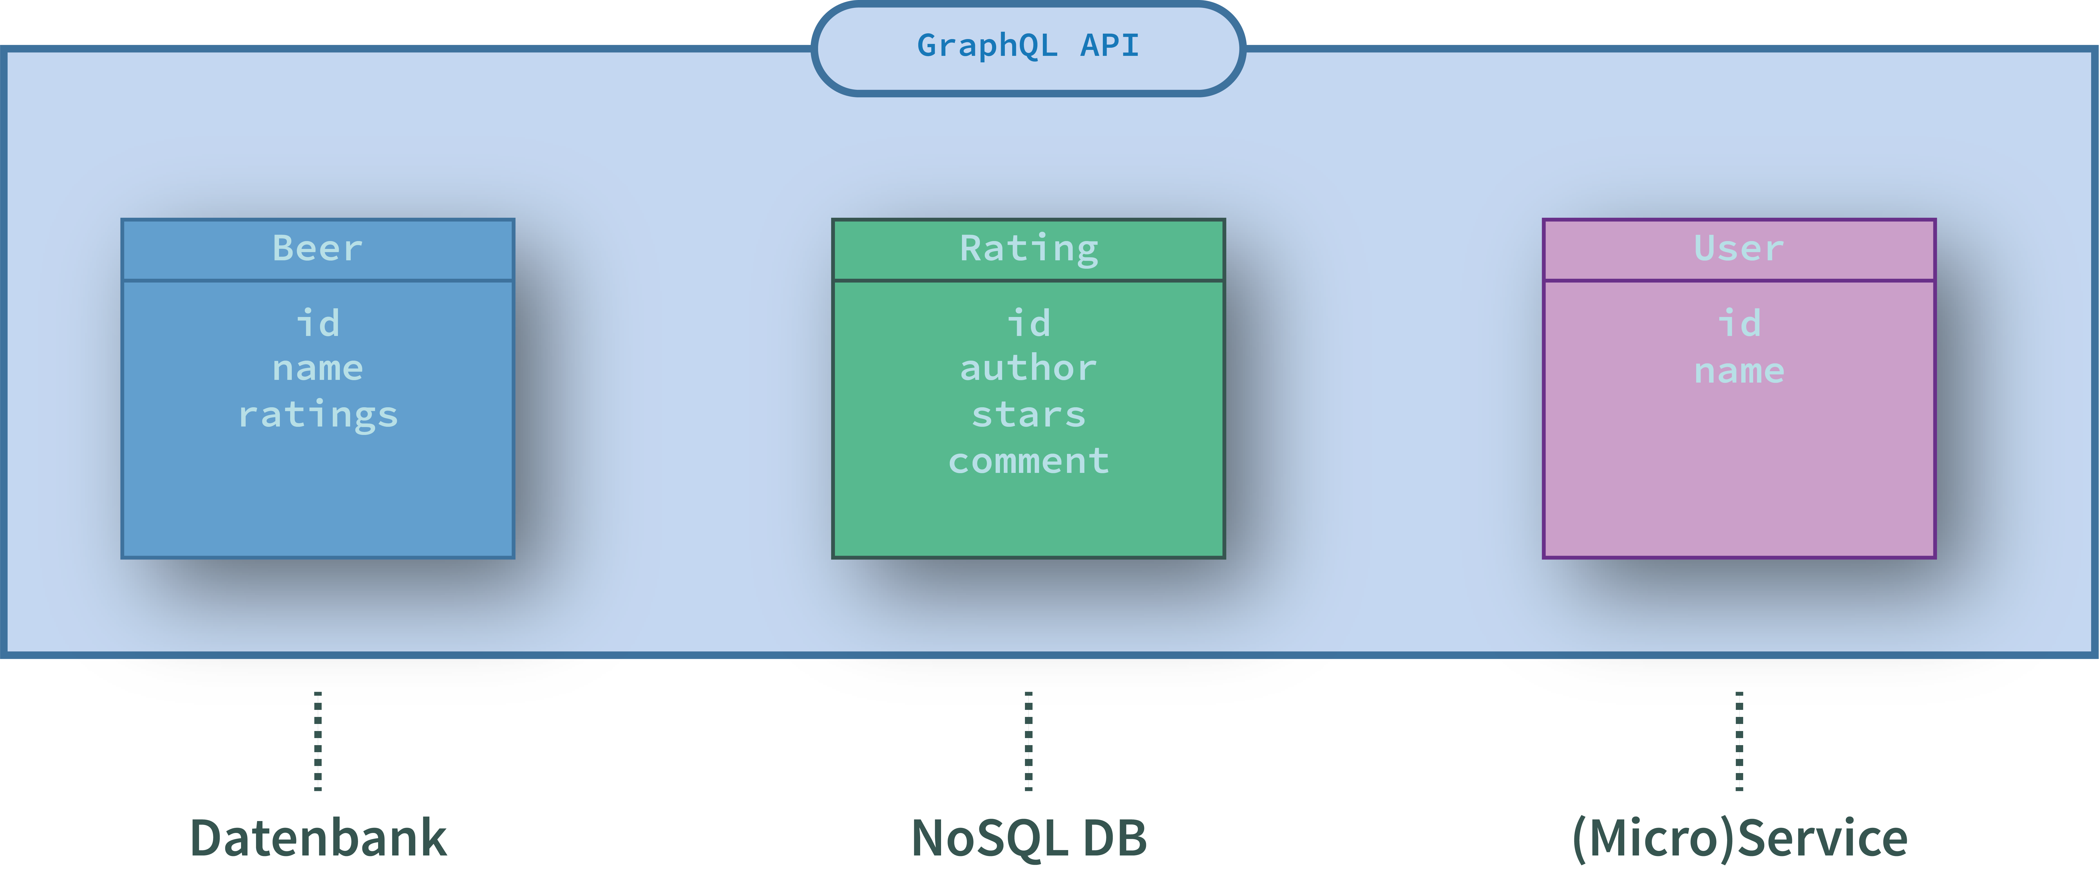
Daten Quellen
GraphQL macht keine Aussage, wo die Daten herkommen
Versteckt unterschiedliche APIs/Services
Gesamt-Sicht auf die Domain/Anwendung
Fachliche Abfragen möglichen
👉 Ermittlung der Daten ist unsere Aufgabe

Slide 34
Teil 1: Abfragen und Schema
"GraphQL is a query language for APIs and a runtime for fulfilling those queries with your existing data"
- https://graphql.org
GraphQL

Slide 35
query Language
Strukturierte Sprache, um Daten von der API abzufragen
Abgefragt werden Felder von (verschachtelten) Objekten

Slide 36
query Language
Strukturierte Sprache, um Daten von der API abzufragen
Abgefragt werden Felder von (verschachtelten) Objekten
Felder können Argumente haben

Slide 37
query Language
Ergebnis
Identische Struktur wie bei der Abfrage

Slide 38
query Language: Operations
Operation: beschreibt, was getan werden soll
query, mutation, subscription

Slide 39
query Language: Mutations
Mutations
Mutation wird zum Verändern von Daten verwendet
Entspricht POST, PUT, PATCH, DELETE in REST
Rückgabe Wert kann frei definiert werden (z.B. neue Entität)

Slide 40
query Language: Mutations
Subscription
Automatische Benachrichtigung bei neuen Daten

Slide 41
Queries ausführen
Queries werden über HTTP ausgeführt
Üblicherweise per POST
Ein einzelner Endpoint, z.B. /graphql
$ curl -X POST -H "Content-Type: application/json" \
-d '{"query":"{ beers { name } }"}' \
http://localhost:9000/graphql
{"data":
{"beers": [
{"name": "Barfüßer"},
{"name": "Frydenlund"},
{"name": "Grieskirchner"},
{"name": "Tuborg"},
{"name": "Baltic Tripple"},
{"name": "Viktoria Bier"}
]}
}

Slide 42
GraphQL Schema
Schema
Eine GraphQL API muss mit einem Schema beschrieben werden
Schema legt fest, welche Types und Fields es gibt
Nur Anfragen und Ergebnisse, die Schema-konform sind werden ausgeführt bzw. zurückgegeben
Schema Definition Language (SDL)

Slide 43
GraphQL Schema
Schema Definition per SDL
Object Type
type Rating { id: ID!
comment: String! stars: Int
}
Fields

Slide 44
GraphQL Schema
Schema Definition per SDL
type Rating { id: ID!
comment: String! stars: Int
}
Return Type (non-nullable)
Return Type (nullable)

Slide 45
GraphQL Schema
Schema Definition per SDL
type Rating { id: ID!
comment: String! stars: Int
author: User! }
type User {
id: ID!
name: String!
}
Referenz auf anderen Typ

Slide 46
GraphQL Schema
Schema Definition per SDL
type Rating { id: ID!
comment: String! stars: Int
author: User! }
type User {
id: ID!
name: String!
}
type Beer {
name: String!
ratings: [Rating!]!
}
Liste / Array

Slide 47
GraphQL Schema
Schema Definition per SDL
type Rating { id: ID!
comment: String! stars: Int
author: User! }
type User {
id: ID!
name: String!
}
type Beer {
name: String!
ratings: [Rating!]!
ratingsWithStars(stars: Int!): [Rating!]!
}
Arguments

Slide 48
GraphQL Schema
Root-Types: Einstiegspunkte in die API (Query, Mutation, Subscription)
Root-Type
("Query)
type Query { beers: [Beer!]!
beer(beerId: ID!): Beer }
type Mutation { addRating(newRating: NewRating): Rating! }
type Subscription {
onNewRating: Rating!
}
Root-Fields
Root-Type
("Mutation")
Root-Type
("Subscription")

Slide 49
Schema WeiterEntwicklung
Nur eine Version: Felder werden immer explizit abgefragt
Es können "ohne Schaden" neue Felder hinzugefügt werden
type Query { beers: [Beer!]!
getBeerById(beerId: ID!): Beer
}
Neues Feld

Slide 50
Schema WeiterEntwicklung
Nur eine Version: Felder werden immer explizit abgefragt
Es können "ohne Schaden" neue Felder hinzugefügt werden
Alte Felder können 'deprecated' werden
Verwendung der Felder kann einzeln getrackt werden
type Query { beers: [Beer!]!
getBeerById(beerId: ID!): Beer
beer(beerId: ID!): Beer @deprecated }
Neues Feld

Slide 51
Interaktion: GraphQL Abfragen
🤔 Ist die GraphQL API selbst erlernbar?
Vorbereitung:
Öffnet im Browser http://GRAPHIQL-BLA-BLA
Anmelden mit User XYZ
Übung:
Führt einen Query aus, der alle Biere mit deren ID ausgibt sowie alle User mitsamt deren ID
Führt eine Mutation aus, um einem der Biere ein neues Rating hinzuzufügen
Die ID des Benutzers muss deine eigene sein, also XX
@Harm: das wäre die Übung mit W-LAN
Auf meinem Mac lasse ich den Server laufen,
die Leute können sich dort mit GraphiQL verbinden
und Queries ausführen.
Im Einleitungsteil stelle ich das Tool sowie einige
exemplarische Queries vor, so dass die Leute
das schaffen müssten (wenn wir nicht an der
Technik scheitern)

Slide 52
Teil 2: Runtime-Umgebung (AKA: Eure Anwendung)
"GraphQL is a query language for APIs and a runtime for fulfilling those queries with your existing data"
- https://graphql.org

Slide 53
Teil 2: Runtime-Umgebung (AKA: Eure Anwendung)
"GraphQL is a query language for APIs and a runtime for fulfilling those queries with your existing data"
- https://graphql.org
GraphQL
für Java

Slide 54
GraphQL für Java-Anwendungen
graphql-java: https://www.graphql-java.com/
Die gezeigten Konzepte sind in GraphQL-Frameworks für andere Sprachen ähnlich!

Slide 55
GraphQL für Java-Anwendungen
Schritt 1: Schema definieren
Per API oder per .graphqls-Datei
type User { id: ID! login: String! name: String! } type Rating { id: ID! beer: Beer! author: User! comment: String! stars: Int! } type Beer { id: ID! name: String! price: String! ratings: [Rating!]!
ratingsWithStars(stars: Int!): [Rating!]! }
type Query { beer(beerId: ID!): Beer beers: [Beer!]! }
input AddRatingInput { beerId: ID! userId: ID! comment: String! stars: Int! }
type Mutation { addRating(ratingInput: AddRatingInput):
Rating! }

Slide 56
GraphQL für Java-Anwendungen
Schritt 2: DataFetcher
(In anderen Implementierungen auch Resolver genannt)
Ein DataFetcher liefert ein Wert für ein angefragtes Feld
Zwingend erforderlich für Root-Types (Query, Mutation)
Default: per Reflection (getter/setter, Maps, ...)
DataFetcher ist funktionales Interface (kann als Lambda implementiert werden):
interface DataFetcher<T> { T get(DataFetchingEnvironment environment); }

Slide 57
DataFetcher
DataFetcher implementieren
Beispiel: beers-Feld
public class BeerAdvisorDataFetchers {
public DataFetcher<List<Beer>> beersFetcher() {
return environment -> beerRepository.findAll();
}
}
type Query { beers: [Beer!]!
}

Slide 58
DataFetcher
DataFetcher implementieren: environment-Parameter
environment gibt Informationen über den Query (z.B. Argumente)
public class BeerAdvisorDataFetchers {
public DataFetcher<List<Beer>> beersFetcher() {
return environment -> beerRepository.findAll();
}
public DataFetcher<Beer> beerFetcher() {
return environment -> {
String beerId = environment.getArgument("beerId");
return beerRepository.getBeer(beerId);
};
}
}
}
type Query { beers: [Beer!]!
beer(beerId: ID!): Beer
}

Slide 59
DataFetcher
DataFetcher implementieren: Mutations
technisch analog zu Query
dürfen Daten verändern
public DataFetcher<Rating> addRatingMutationFetcher() {
return environment -> {
final Map<String, Object> ri =
environment.getArgument("ratingInput");
Rating r = new Rating();
r.setBeerId((String)ratingInput.get("beerId"));
r.setComment((String)ratingInput.get("comment"));
r.setStars((Integer)ratingInput.get("stars"));
r.setUserId((String)ratingInput.get("userId"));
return ratingService.addRating(r);
};
}
}
type Mutation { addRating
(ratingInput: AddRatingInput):
Rating! }

Slide 60
DataFetcher
DataFetcher implementieren: Subscriptions
Müssen Reactive Streams Publisher zurückliefern
Beim Lesen über HTTP üblicherweise über Websockets
import org.reactivestreams.Publisher;
public DataFetcher<Publisher<Rating>> onNewRatingFetcher() {
return environment -> {
Publisher<Rating> publisher = getRatingPublisher();
return publisher;
};
}
type Subscription {
onNewRating: Rating!
}

Slide 61
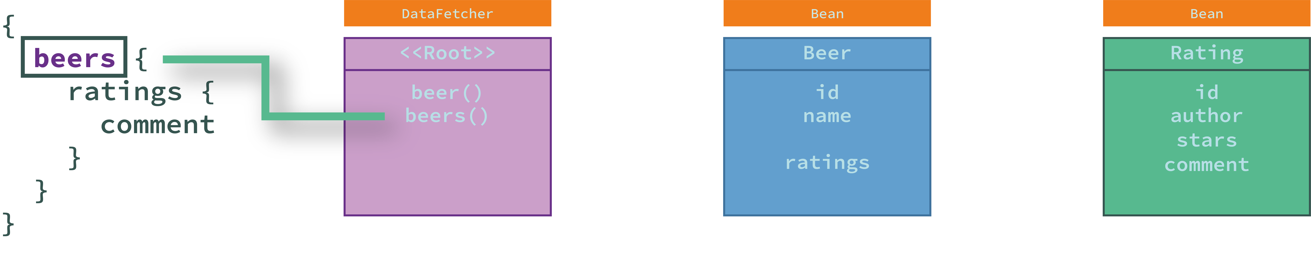
Daten ermittLUNG zur Laufzeit
1. DataFetcher (wie eben implementiert)

Slide 62
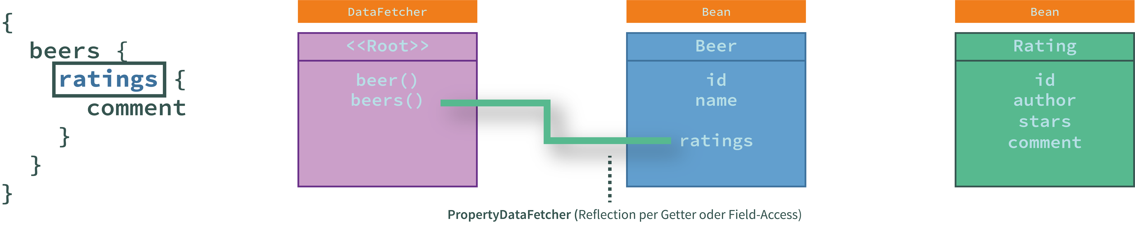
Daten ermittLUNG zur Laufzeit
2. Zugriff auf Bean (PropertyDataFetcher)

Slide 63
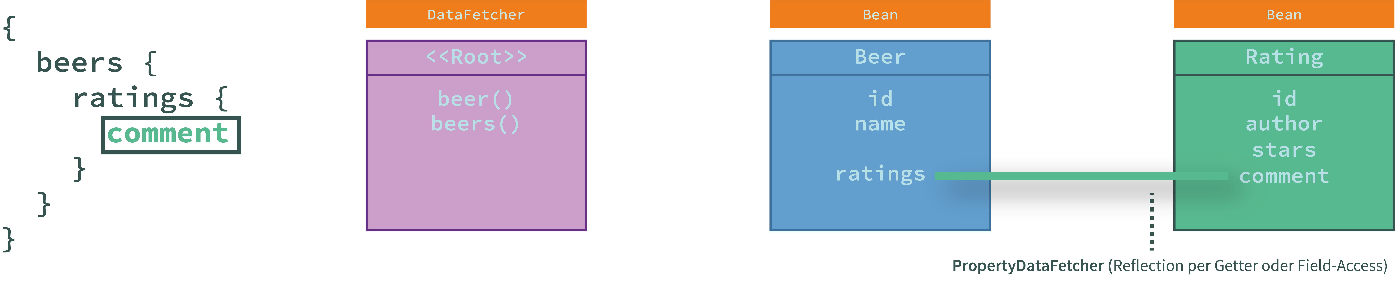
Daten ermittLUNG zur Laufzeit
3. Zugriff auf Bean (PropertyDataFetcher)

Slide 64
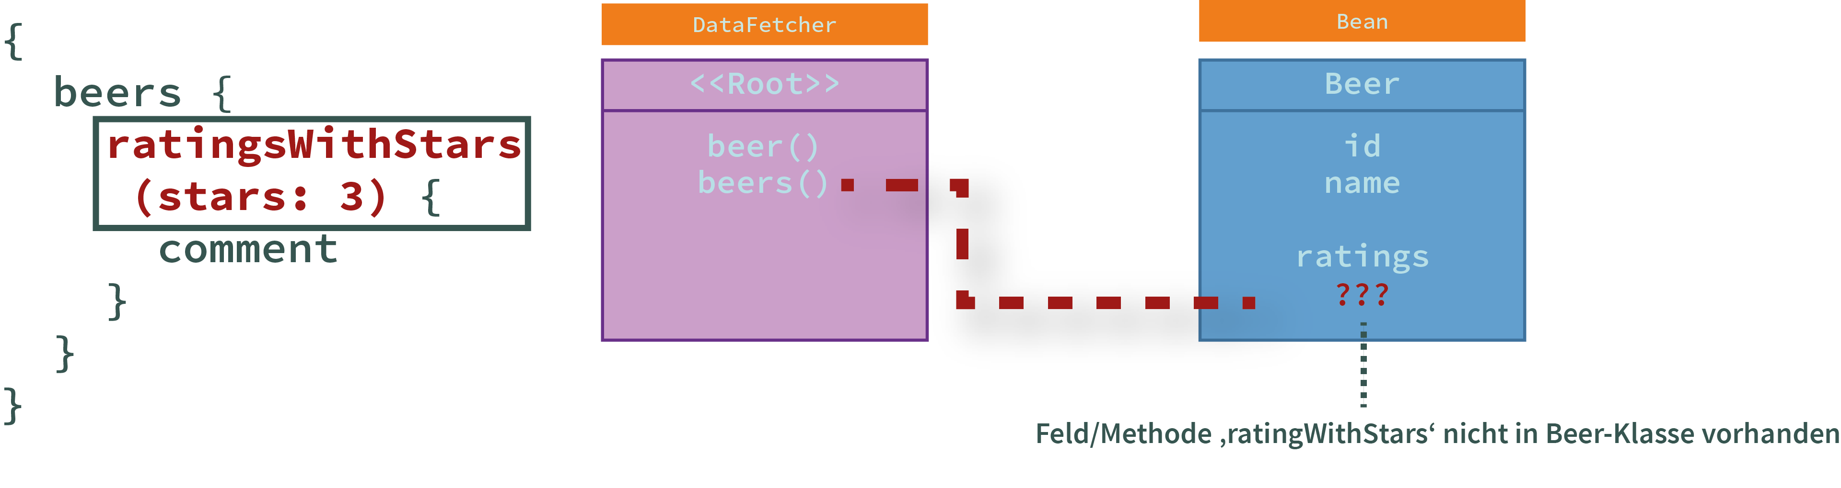
Daten ermittLUNG zur Laufzeit
Problem: Mismatch zwischen Java-Klassen und Schema

Slide 65
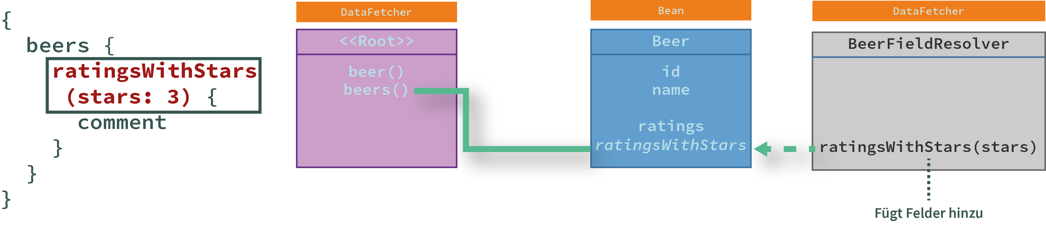
Daten ermittLUNG zur Laufzeit
DataFetcher für beliebige Felder
DataFetcher können pro Feld festgelegt werden
Z.B. auch für Felder, deren Signatur zwischen API und Java-Klasse abweicht
(Rückgabe-Wert oder Parameter)
Oder die aus anderer Datenbank, Daten-Quelle kommen oder berechnet werden
DataFetcher wird nur ausgeführt, wenn Feld auch im Query abgefragt wird

Slide 66
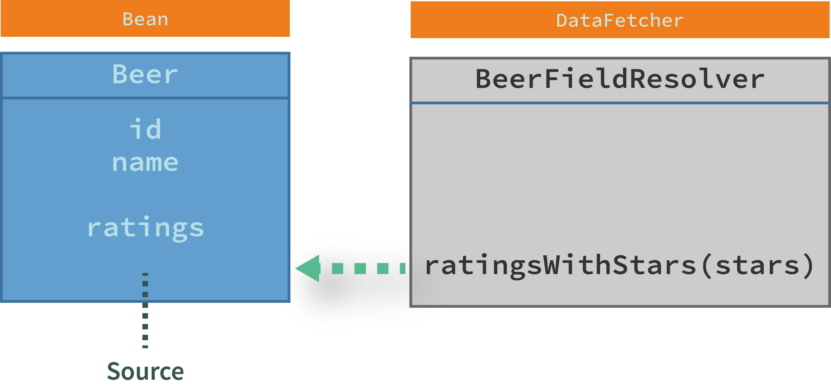
Data Fetcher für nicht-Root-Felder
DataFetcher implementieren
getSource() liefert das Parent-Objekt zurück, auf dem das Feld abgefragt wird
public class BeerDataFetchers {
public DataFetcher<List<Rating>> ratingsWithStarsFetcher() {
return environment -> {
Beer beer = environment.getSource();
};
}
}
type Beer { ratingsWithStars(stars: Int!):
[Rating!]!
}

Slide 67
Data Fetcher für nicht-Root-Felder
DataFetcher implementieren
getSource() liefert das Parent-Objekt zurück, auf dem das Feld abgefragt wird
public class BeerDataFetchers {
public DataFetcher<List<Rating>> ratingsWithStarsFetcher() {
return environment -> {
Beer beer = environment.getSource();
int starsInput = environment.getArgument("stars");
return beer.getRatings().stream()
.filter(r -> r.getStars() == starsInput)
.collect(Collectors.toList());
};
}
}
type Beer { ratingsWithStars(stars: Int!):
[Rating!]!
}

Slide 68
GrapHQL zur Laufzeit
kürzen, da nicht unbedingt Java-Publikum
Queries ausführen
&
API bereitstellen

Slide 69
Runtime Wiring
Verbinden von Schema und DataFetcher
Im RuntimeWiring werden Schema und DataFetcher verknüpft
class BeerAdvisorGraphQLSetup {
public RuntimeWiring setupWiring() {
BeerAdvisorDataFetchers fetchers = ...; // z.B. Spring DI
return RuntimeWiring.newRuntimeWiring()
.type(newTypeWiring("Query")
.build();
}
}
type Query {
}

Slide 70
Runtime Wiring
Verbinden von Schema und DataFetcher
Im RuntimeWiring werden Schema und DataFetcher verknüpft
class BeerAdvisorGraphQLSetup {
public RuntimeWiring setupWiring() {
BeerAdvisorDataFetchers fetchers = ...; // z.B. Spring DI
return RuntimeWiring.newRuntimeWiring()
.type(newTypeWiring("Query")
.dataFetcher("beers", fetchers.beersFetcher())
.dataFetcher("beer", fetchers.beerFetcher()))
.build();
}
}
type Query { beers: [Beer!]!
beer(beerId: ID!): Beer
}

Slide 71
Runtime Wiring
Verbinden von Schema und DataFetcher
Im RuntimeWiring werden Schema und DataFetcher verknüpft
class BeerAdvisorGraphQLSetup {
public RuntimeWiring setupWiring() {
BeerAdvisorDataFetchers fetchers = ...; // z.B. Spring DI
return RuntimeWiring.newRuntimeWiring()
.type(newTypeWiring("Query")
.dataFetcher("beers", fetchers.beersFetcher())
.dataFetcher("beer", fetchers.beerFetcher()))
.type(newTypeWiring("Beer").
.dataFetcher("ratingsWithStars", fetchers.beersFetcher()))
.build();
}
}
type Query { beers: [Beer!]!
beer(beerId: ID!): Beer
}
type Beer { ratingsWithStars(stars:Int!)
[Rating!]!
}

Slide 72
GraphQL für Java-Anwendungen
Ausführbares Schema erzeugen
Statisches Schema und DataFetcher (Wirings) werden verknüpft
Einstiegspunkt zum Ausführen von Queries
class BeerAdvisorGraphQLSetup {
public GraphQLSchema setupGraphQLSchema() {
// Schema-Beschreibung
File schemaFile = ...;
// RuntimeWiring (wie zuvor gesehen)
RuntimeWiring runtimeWiring = setupWiring();
SchemaGenerator schemaGenerator = new SchemaGenerator();
return schemaGenerator.makeExecutableSchema(
new SchemaParser().parse(schemaFile),
runtimeWiring
);
}
}

Slide 73
GraphQL für Java-Anwendungen
Schritt 3a: Queries ausführen (per API)
Ergebnis wird in verschachtelter Map zurückgeliefert
GraphQLSchema schema = new BeerAdvisorGraphQLSetup().setupGraphQLSchema();
GraphQL graphQL = GraphQL.newGraphQL(schema).build();
ExecutionInput executionInput =
ExecutionInput.newExecutionInput
.dataLoaderRegistry(...)
.query("query { beers { name ratings { stars } } }").build();
Map<String, Object> result = graphQL.execute(executionInput).toSpecification();

Slide 74
GraphQL für Java-Anwendungen
Schritt 3b: Queries ausführen (per HTTP)
Voraussetzung: GraphQL Schema ist erzeugt
Variante 1: https://github.com/graphql-java/graphql-java-spring
REST Controller für Spring (Boot)
Stammt aus graphql-java Projektfamilie
Kein Support für Subscriptions zurzeit
Variante 2: https://github.com/graphql-java-kickstart/graphql-java-servlet
HTTP Servlet (für Spring bzw Servlet Container)
Auch als Starter für Spring Boot verfügbar

Slide 75
Alternative: graphql-java-tools
Resolver mit graphql-java-tools
https://github.com/graphql-java-kickstart/graphql-java-tools
Abstraktion, basierend auf graphql-java, arbeitet mit POJOs
eventuell raus, da eher für Java-Leute interessant

Slide 76
Alternative: graphql-java-tools
Resolver mit graphql-java-tools
https://github.com/graphql-java-kickstart/graphql-java-tools
Abstraktion, basierend auf graphql-java, arbeitet mit POJOs
public class BeerAdvisorQueryResolver implements
GraphQLQueryResolver {
public List<Beer> beers() { return beerRepository.findAll(); }
public Beer beer(String beerId) {
return beerRepository.getBeer(beerId);
}
}
type Query { beers: [Beer!]!
beer(beerId: ID!): Beer
}

Slide 77
Alternative: graphql-java-tools
Mutations mit Resolver
class AddRatingInput {
private String beerId;
private int stars;
private String comment;
...
}
public class BeerAdvisorMutationResolver implements
GraphQLMutationResolver {
public Rating addRating(AddRatingInput ratingInput) {
Rating rating = Rating.from(ratingInput); ratingRepository.save(rating);
return rating; } }
type Mutation { addRating
(ratingInput: AddRatingInput):
Rating! }

Slide 78
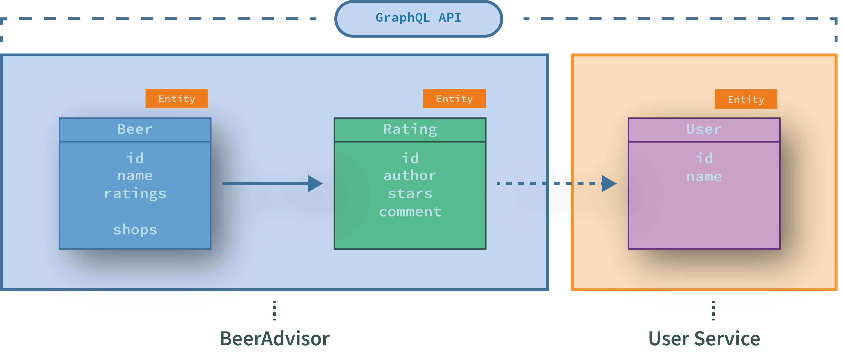
Exkurs: Optimierungen
🤔 Was könnte es in der bestehenden Implementierung für Probleme geben?
Zur Erinnerung ein Ausschnitt aus unserer "Architektur":
@Harm: i.d.R. kommen Fragen nach n+1-Problem(en) schon früher,
wenn die also schon gestellt wurden, würden wir diese Frage nicht mehr
diskutieren, oder nur kurz, und nur Lösung zeigen
Die Lösungen auf den folgenden Folien sind zwar Java-spezifisch, den DataLoader
gibt's aber auch in anderen Sprachen, ebenso wie das SelectionSet

Slide 79
Exkurs: Optimierungen
Achtung! Optimierungen immer Use-Case-spezifisch

Slide 80
1+n-Problem
Beispiel: Zugriff auf (Remote-)Services
{ beer (id: 3) {
ratings {
comment
author {
name
}
}
}

Slide 81
1+n-Problem
Beispiel: Zugriff auf (Remote-)Services
Beer-DataFetcher liefert Beer zurück (ein Aufruf)
{ beer (id: 3) {
ratings {
comment
author {
name
}
}
}
public DataFetcher<Beer> beerFetcher() {
return env -> {
String beerId = env.getArgument("beerId");
return beerRepository.getBeer(beerId);
};
}

Slide 82
1+n-Problem
Beispiel: Zugriff auf (Remote-)Services
Beer-DataFetcher liefert Beer zurück (ein Aufruf)
{ beer (id: 3) {
ratings {
comment
author {
name
}
}
}
public DataFetcher<Beer> beerFetcher() {
return env -> {
String beerId = env.getArgument("beerId");
return beerRepository.getBeer(beerId);
};
}
author-DataFetcher liefert User pro Rating zurück (n-Aufrufe zum Remote-Service)
public DataFetcher<User> authorFetcher() {
return env -> {
Rating rating = environment.getSource();
String userId = rating.getUserId();
return userService.getUser(userId);
}
}
Remote-Call!

Slide 83
1+n-Problem
Beispiel: Zugriff auf (Remote-)Services
Beer-DataFetcher liefert Beer zurück (ein Aufruf)
{ beer (id: 3) {
ratings {
comment
author {
name
}
}
}
public DataFetcher<Beer> beerFetcher() {
return env -> {
String beerId = env.getArgument("beerId");
return beerRepository.getBeer(beerId);
};
}
author-DataFetcher liefert User pro Rating zurück (n-Aufrufe zum Remote-Service)
public DataFetcher<User> authorFetcher() {
return env -> {
Rating rating = environment.getSource();
String userId = rating.getUserId();
return userService.getUser(userId);
}
}
=> 1 (Beer) + n (User)-Calls 😢

Slide 84
1+n-Problem
Optimieren und Cachen von Zugriffen mit DataLoader
DataLoader kommen ursprünglich aus der JavaScript-Implementierung
Ein DataLoader:
Fasst Aufrufe zusammen (Batching)
Cached die Ergebnisse
Wird asynchron ausgeführt
public BatchLoader userBatchLoader = new BatchLoader<String, User>() {
public CompletableFuture<List<User>> load(List<String> userIds) {
return CompletableFuture.supplyAsync(() -> userService.findUsersWithId(userIds));
}
};
Wird von GraphQL aufgerufen mit einer Menge von Ids,
die aus einer Menge von DataFetcher-Aufrufen stammen

Slide 85
1+n-Problem
Optimieren und Cachen von Zugriffen mit DataLoader
Beer-DataFetcher liefert Beer zurück (unverändert)
{ beer (id: 3) {
ratings {
comment
author {
name
}
}
}

Slide 86
1+n-Problem
Optimieren und Cachen von Zugriffen mit DataLoader
Beer-DataFetcher liefert Beer zurück (unverändert)
{ beer (id: 3) {
ratings {
comment
author {
name
}
}
}
author-DataFetcher delegiert Ermitteln der Daten an den DataLoader. GraphQL verzögert das eigentliche Laden der Daten so lange wie möglich.
public DataFetcher authorFetcher() {
return env -> {
Rating rating = environment.getSource();
String userId = rating.getUserId();
DataLoader<String, User> dataLoader =
env.getDataLoader("user");
return dataLoader.load(userId);
};
}
Sammelt alle load-Aufrufe ein und führt erst dann den DataLoader aus

Slide 87
1+n-Problem
Optimieren und Cachen von Zugriffen mit DataLoader
Beer-DataFetcher liefert Beer zurück (unverändert)
{ beer (id: 3) {
ratings {
comment
author {
name
}
}
}
author-DataFetcher delegiert Ermitteln der Daten an den DataLoader. GraphQL verzögert das eigentliche Laden der Daten so lange wie möglich.
public DataFetcher authorFetcher() {
return env -> {
Rating rating = environment.getSource();
String userId = rating.getUserId();
DataLoader<String, User> dataLoader =
env.getDataLoader("user");
return dataLoader.load(userId);
};
}
Sammelt alle load-Aufrufe ein und führt erst dann den DataLoader aus
=> 1 (Beer) + 1 (Remote)-Call 😊

Slide 88
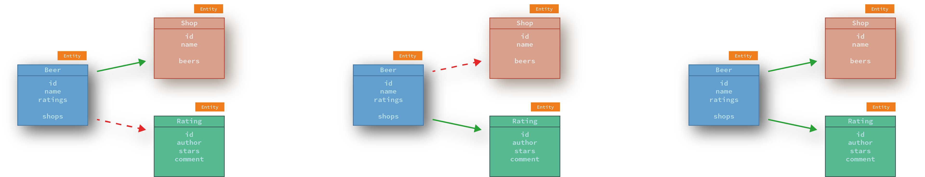
Exkurs: Optimierungen
Problem: optimaler Datenbankzugriff (Beispiel: JPA/JOINs)
beers {
name
shops {
name
}
}

Slide 89
Exkurs: Optimierungen
Problem: optimaler Datenbankzugriff (Beispiel: JPA/JOINs)
beers {
name
shops {
name
}
}
beers {
name
ratings {
comment
}
}

Slide 90
Exkurs: Optimierungen
Problem: optimaler Datenbankzugriff (Beispiel: JPA/JOINs)
beers {
name
shops {
name
}
}
beers {
name
ratings {
comment
}
}
beers {
name
ratings {
comment
}
shops {
name
}
}

Slide 91
Exkurs: Optimierungen
Problem: optimaler Datenbankzugriff (Beispiel: JPA/JOINs)
nur zur Laufzeit ermittelbar
möglichst auf oberstem DataFetcher entscheiden
beers {
name
shops {
name
}
}
beers {
name
ratings {
comment
}
}
beers {
name
ratings {
comment
}
shops {
name
}
}

Slide 92
Exkurs: Optimierungen
Das SelectionSet
SelectionSet enthält alle abgefragten Felder
Kann genutzt werden, um Zugriffe auf Datenbank zu optimieren
public DataFetcher<Beer> beerFetcher() {
return environment -> {
DataFetchingFieldSelectionSet selection = environment.getSelectionSet();
if (selection.contains("ratings") {
// Ratings wurden abgefragt
}
if (selection.contains("shops") {
// Shops wurden abgefragt
}
String beerId = environment.getArgument("beerId");
return beerRepository.getBeer(beerId);
};
}
}

Slide 93
Exkurs: Optimierungen
Das SelectionSet
SelectionSet enthält alle abgefragten Felder
Kann genutzt werden, um Zugriffe auf Datenbank zu optimieren
Beispiel: JPA EntityGraph
public DataFetcher<Beer> beerFetcher() {
return environment -> {
DataFetchingFieldSelectionSet selection = environment.getSelectionSet();
EntityGraph entityGraph = entityManager.createEntityGraph(Beer.class);
if (selection.contains("ratings") {
entityGraph.addSubgraph("ratings);
}
if (selection.contains("shops") {
entityGraph.addSubgraph("shops");
}
String beerId = environment.getArgument("beerId");
return beerRepository.getBeer(beerId, entityGraph);
};
}
}
}

Slide 94
Schema Design
Unser Schema
🤔 Welche Probleme könnten wir hiermit haben?
TODO: BeerAdvisor-Schema verwenden
Eventuell statt/vor Performance-Optimierung?
type User { id: ID! login: String! name: String! } type Project { id: ID! title: String! description: String! owner: User! category: Category!
tasks: [Task!]!
task(id: ID!): Task } type Category { id: ID! name: String! }
enum TaskState {
NEW RUNNING FINISHED }
type Task { id: ID! title: String!
description: String!
state: TaskState!
assignee: User!
toBeFinishedAt: String! }
type Query { users: [User!]!
projects: [Project!]!
project(id: ID!): Project
}
input AddTaskInput { title: ID! description: ID! toBeFinishedAt: String assigneeId: ID! }
type Mutation { addTask(project: ID!, input: AddTaskInput!):
Task!
updateTaskState(taskId: ID!, newState: TaskState!):
Task! }
@Harm: hier haben wir mehrere Möglichkeiten:
die Frage ("welche Probleme gibt es") könnte man in den Raum zur allgemeinen Diskussion stellen
die Frage könnte in Kleingruppen bearbeitet werden
wir stellen gar keine Frage, sondern zeigen schon die Probleme mit der Bitte allein oder in Kleingruppen eine Lösung sich auszudenken

Slide 95
Schema Design
Unser Schema
Welche Probleme könnten wir hiermit haben?
type User { id: ID! login: String! name: String! } type Project { id: ID! title: String! description: String! owner: User! category: Category!
tasks: [Task!]!
task(id: ID!): Task } type Category { id: ID! name: String! }
enum TaskState {
NEW RUNNING FINISHED }
type Task { id: ID! title: String!
description: String!
state: TaskState!
assignee: User!
toBeFinishedAt: String! }
type Query { users: [User!]!
projects: [Project!]!
project(id: ID!): Project
}
input AddTaskInput { title: ID! description: ID! toBeFinishedAt: String assigneeId: ID! }
type Mutation { addTask(project: ID!, input: AddTaskInput!):
Task!
updateTaskState(taskId: ID!, newState: TaskState!):
Task! }
Paginierung?

Slide 96
Schema Design
Unser Schema
Welche Probleme könnten wir hiermit haben?
type User { id: ID! login: String! name: String! } type Project { id: ID! title: String! description: String! owner: User! category: Category!
tasks: [Task!]!
task(id: ID!): Task } type Category { id: ID! name: String! }
enum TaskState {
NEW RUNNING FINISHED }
type Task { id: ID! title: String!
description: String!
state: TaskState!
assignee: User!
toBeFinishedAt: String! }
type Query { users: [User!]!
projects: [Project!]!
project(id: ID!): Project
}
input AddTaskInput { title: ID! description: ID! toBeFinishedAt: String assigneeId: ID! }
type Mutation { addTask(project: ID!, input: AddTaskInput!):
Task!
updateTaskState(taskId: ID!, newState: TaskState!):
Task! }
Abwärtskompatibilität?

Slide 97
Schema Design
Unser Schema
Welche Probleme könnten wir hiermit haben?
type User { id: ID! login: String! name: String! } type Project { id: ID! title: String! description: String! owner: User! category: Category!
tasks: [Task!]!
task(id: ID!): Task } type Category { id: ID! name: String! }
enum TaskState {
NEW RUNNING FINISHED }
type Task { id: ID! title: String!
description: String!
state: TaskState!
assignee: User!
toBeFinishedAt: String! }
type Query { users: [User!]!
projects: [Project!]!
project(id: ID!): Project
}
input AddTaskInput { title: ID! description: ID! toBeFinishedAt: String assigneeId: ID! }
type Mutation { addTask(project: ID!, input: AddTaskInput!):
Task!
updateTaskState(taskId: ID!, newState: TaskState!):
Task! }
Fehlerbehandlung?

Slide 98
Schema Design
Was können wir verbessern, um die Probleme zu lösen?
👉 Welche Ideen habt ihr?
type User { id: ID! login: String! name: String! } type Project { id: ID! title: String! description: String! owner: User! category: Category!
tasks: [Task!]!
task(id: ID!): Task } type Category { id: ID! name: String! }
enum TaskState {
NEW RUNNING FINISHED }
type Task { id: ID! title: String!
description: String!
state: TaskState!
assignee: User!
toBeFinishedAt: String! }
type Query { users: [User!]!
projects: [Project!]!
project(id: ID!): Project
}
input AddTaskInput { title: ID! description: ID! toBeFinishedAt: String assigneeId: ID! }
type Mutation { addTask(project: ID!, input: AddTaskInput!):
Task!
updateTaskState(taskId: ID!, newState: TaskState!):
Task! }

Slide 99

HTTPS://NILSHARTMANN.NET | @nilshartmann
🍻
2. Auflage, Dez. 2019
Vielen Dank!
Beispiel-Code: https://nils.buzz/graphql-java-example
Slides: https://nils.buzz/jug-freiburg-graphql
Kontakt & Fragen: nils@nilshartmann.net

